Slide 1
html & css提高
结一

Slide 2

个人简介
常用昵称“结一”，重构一枚，活跃于IMWeb和W3cplus。擅长CSS布局架构，平时偶尔写写博文，在github上贡献了Sandal工具库和Sheral UI库。目前就职于imweb(imweb.io)团队。

Slide 3
目录
css动画
响应式布局
移动端重构
预编译

Slide 4
CSS动画

Slide 5

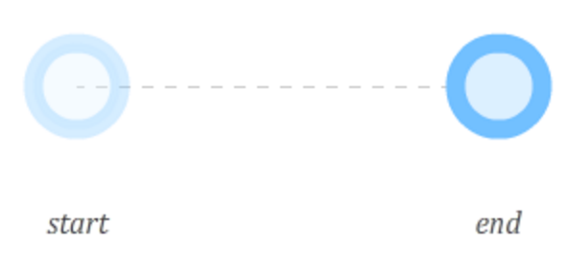
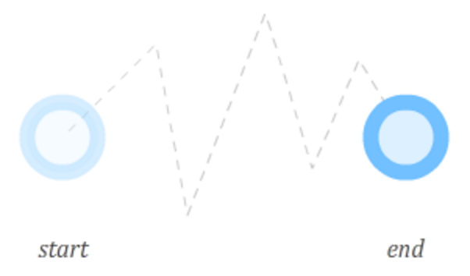
动画分类
transition
animation
补间动画
帧动画
transition demo
animation demo

Slide 6
触发条件
transition需要借助交互，animation不需要
:hover, :active, :checked, :focus
add/remove class

Slide 7
动画属性
不支持的动画属性
background-image（可以考虑使用background-position实现）
float
auto(width/height)（可以考虑使用max-height实现）
display none
position static-absolute
CSS3 Transition Property Basics CSS3 Transition Property Basics

Slide 8
动画控制
transition动画事件：transitionend
animation动画事件：animationstart 、animationiteration、animationend
animation动画第一帧及最后一帧控制属性animation-fill-mode:
none
forwards：动画未开始保持在第一帧
backwards：动画结束之后保持在最后一帧
both：forwards + backwards
animation动画暂停属性animation-play-state:
running | paused

Slide 9

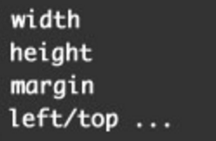
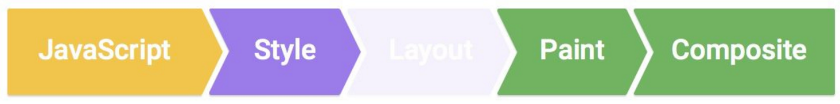
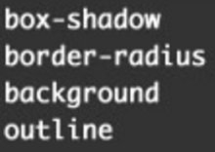

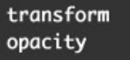
动画性能
css triggers
渲染性能

Slide 10
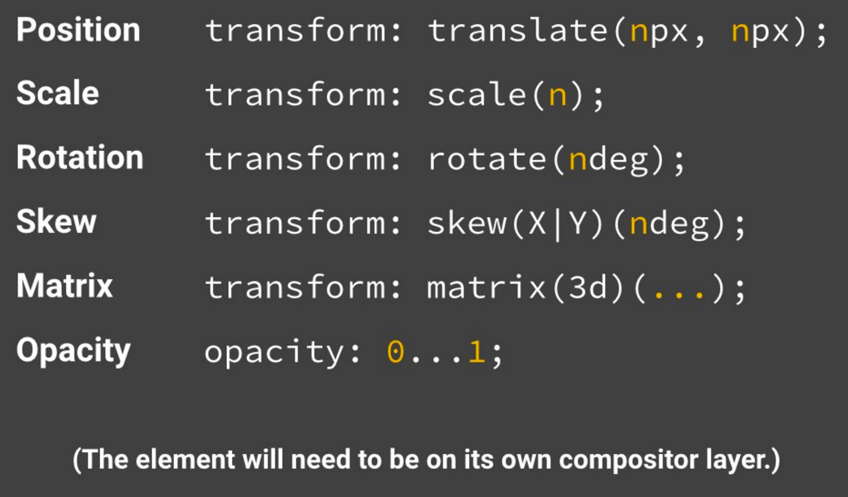
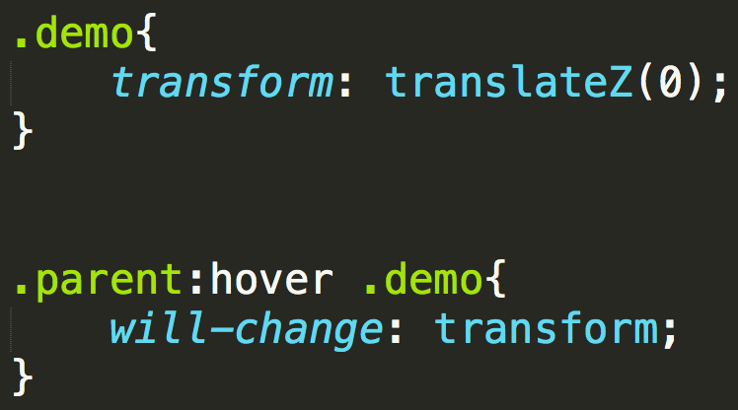
动画加速
开启独立渲染层
优先使用渲染层合并属性、控制层数量

Slide 11
更多资料
Advanced CSS3 2D and 3D Transform Techniques
Using CSS transitions
Using CSS animations
CSS3: Animations vs. Transitions
Intro to CSS 3D transforms
css3动画疑难杂症一览
animation动画实践

Slide 12
响应式布局

Slide 13

响应式布局是什么？

Slide 14

viewport
移动前端开发之viewport的深入理解

Slide 15
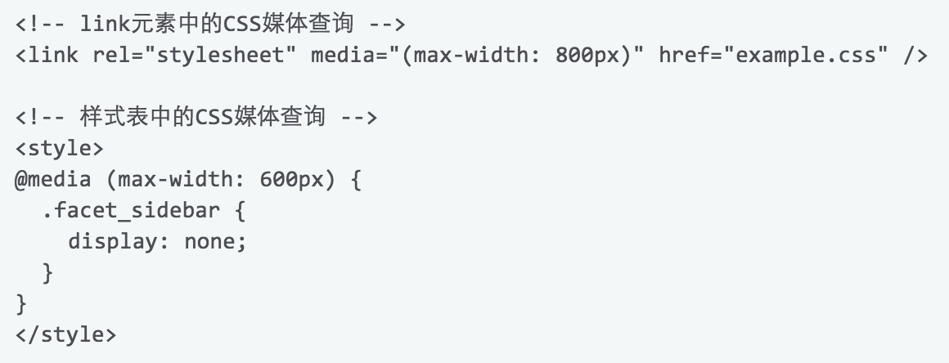
media queries
media queries

Slide 16
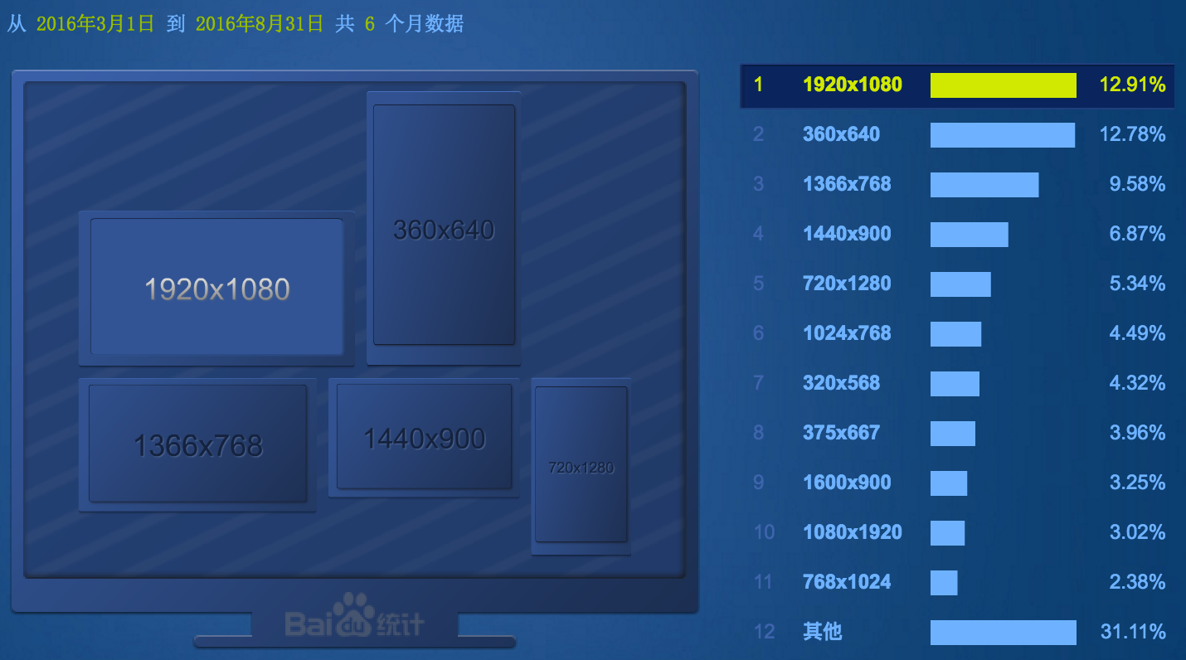
断点设置：分辨率占比

Slide 17
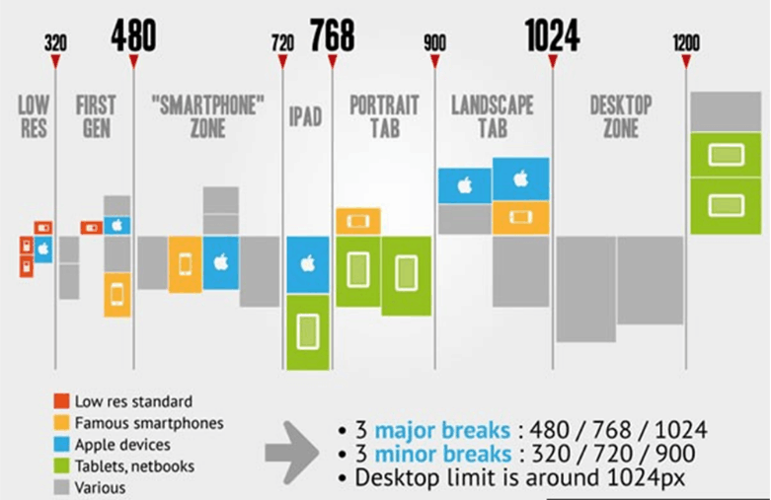
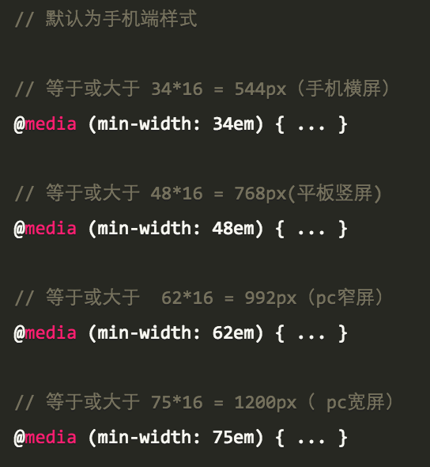
断点设置：bootstrap
下手响应式及断点设置分析
响应式断点设置demo

Slide 18
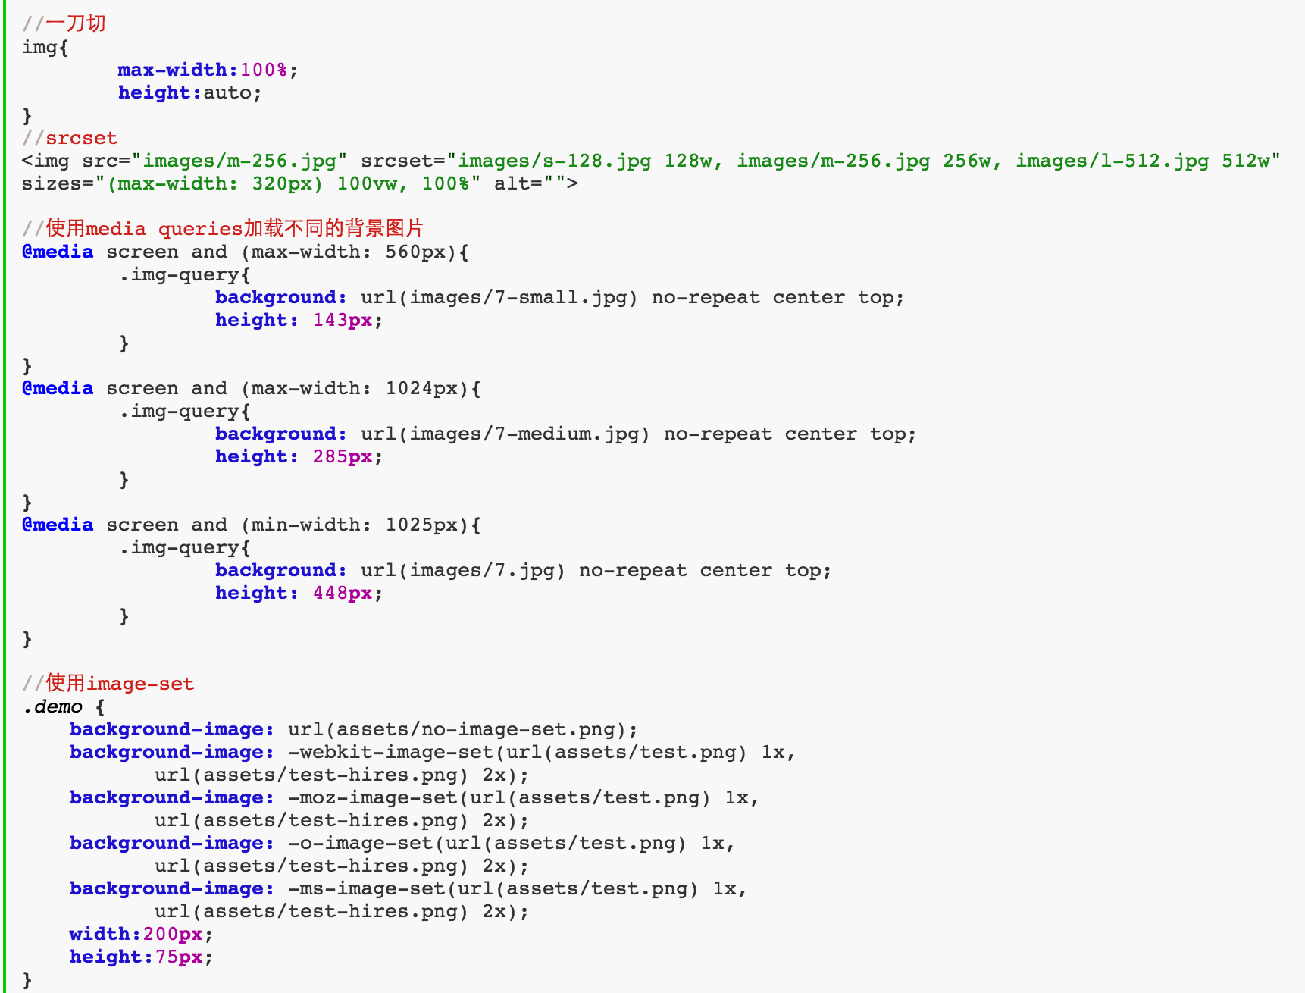
图片处理
css中如何做到容器按比例缩放

Slide 19


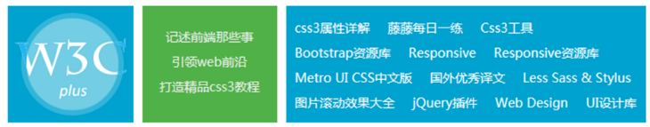
内容排版
1、表现形式的变化
2、内容伸缩的变化
Responsive Web Design Techniques, Tools and Design Strategies
Responsive Resources
css设计中的不变与可变

Slide 20
移动端重构

Slide 21
重要知识点
flex
viewport
css3选择器
fixed
伪元素（::before, ::after）
retina 1px
非定宽高处理(%,rem,vw)
居中
动画
icon
等分
移动端重构系列

Slide 22
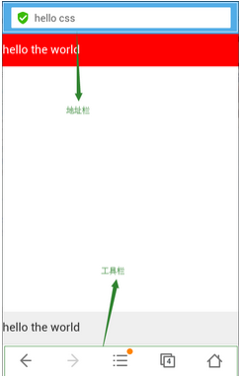
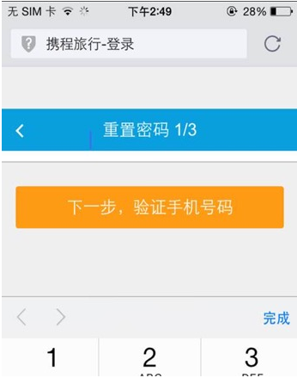
fixed vs absolute
absolute 地址栏工具栏
fixed 点击输入框时的错位
虚拟键盘位置？

Slide 23
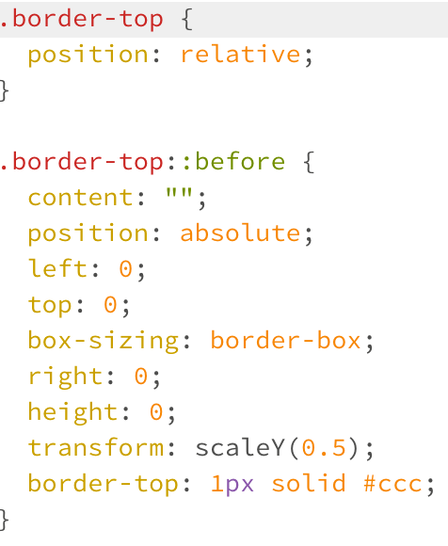
retina 1px
// retina border
// 0.5px实现 ios9
@supports (border-width: 0.5px) {
@media only screen and (-webkit-min-device-pixel-ratio: 2), screen and (-webkit-min-device-pixel-ratio: 3) {
border-width: 0.5px;
}
}
Retina屏的移动设备如何实现真正1px的线？

Slide 24
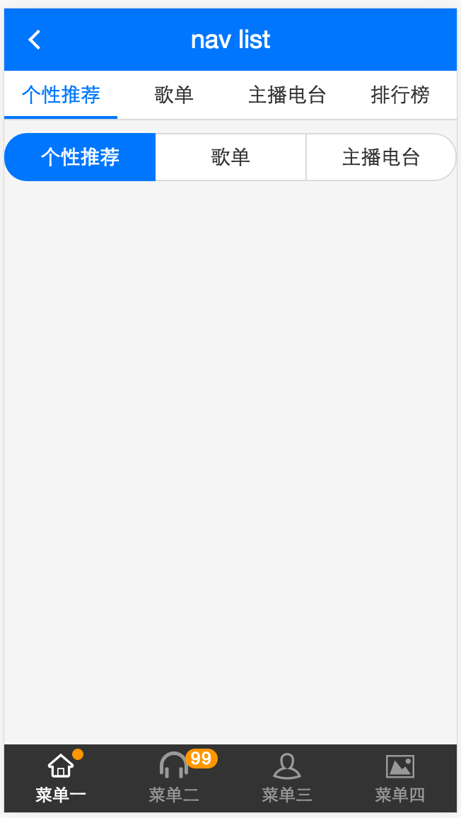
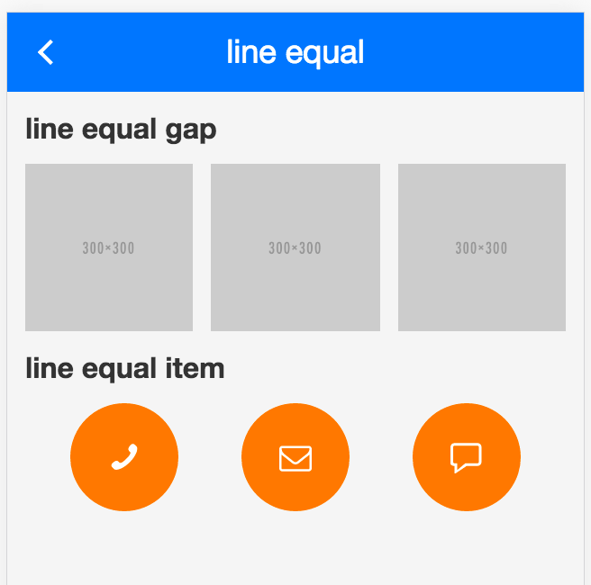
等分
line-equal，nav-list
移动端重构实战系列3——各种等分

Slide 25
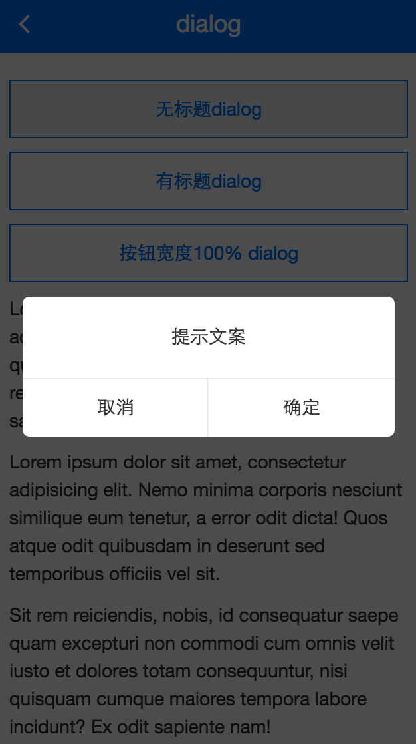
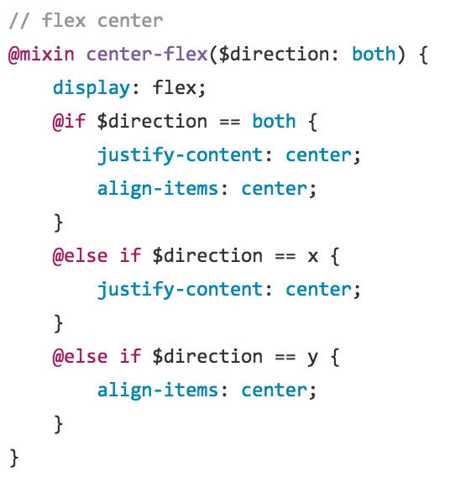
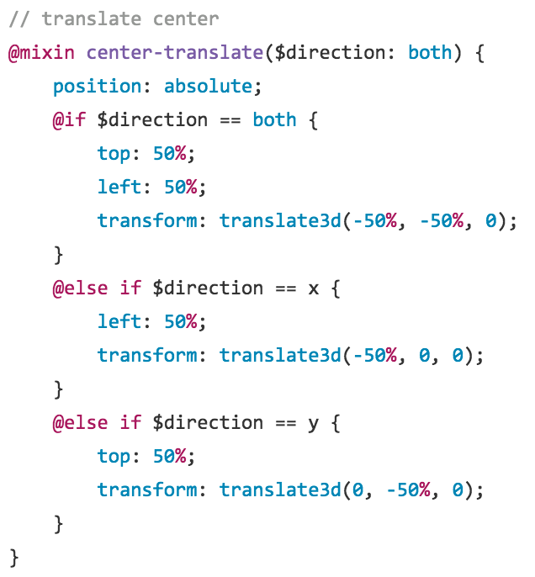
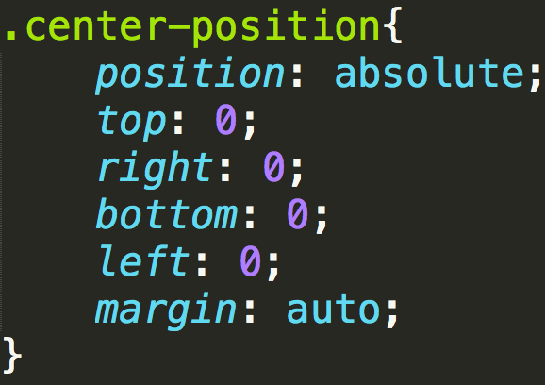
居中
dialog

Slide 26
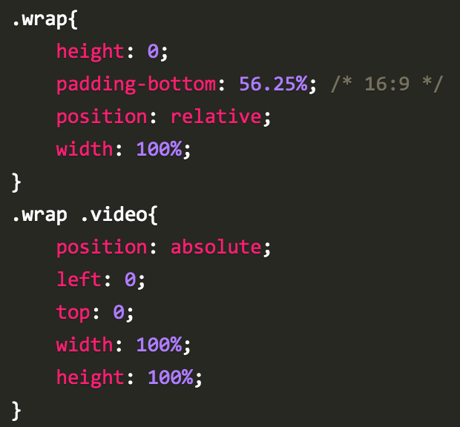
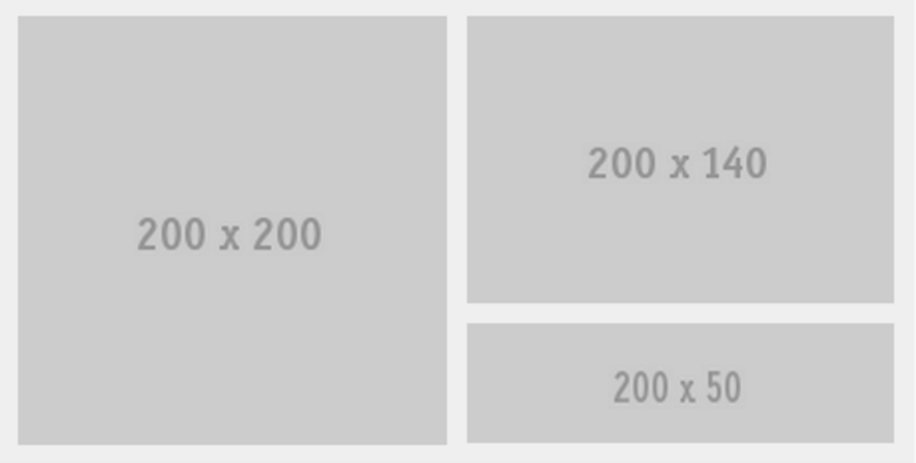
非定宽高处理
关于移动端百分比宽度的几种实现
css中如何做到容器按比例缩放

Slide 27
预编译

Slide 28
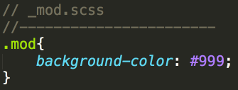
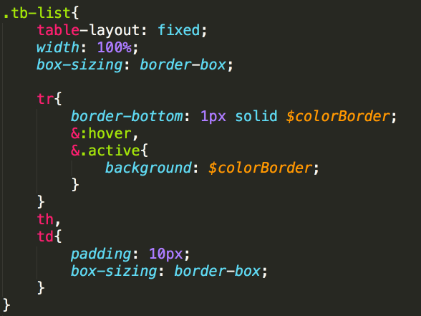
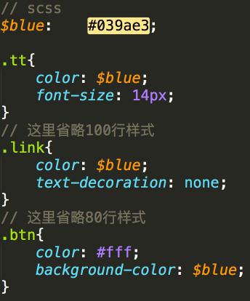
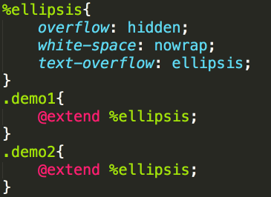
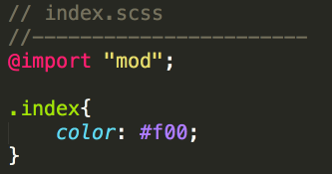
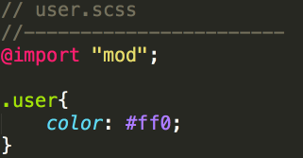
为什么需要预编译？
层级嵌套，方便组织
变量
模块化开发
mixin/%

Slide 29
预编译选择
 | Sass | Less
变量 | 普通变量， 全局变量，默认变量 | 全局变量，局部变量 lazy loading
语法 | 语法清晰 @mixin,%,@function | 语法易混淆 .class,.function(),.mixin()
逻辑及循环 | @if/@for/@each | (&) when()，.loop()
数据 | list，map | list
编译速度 | ruby sass慢，libsass快 | 快
在 CSS 预编译器之后：PostCSS

Slide 30
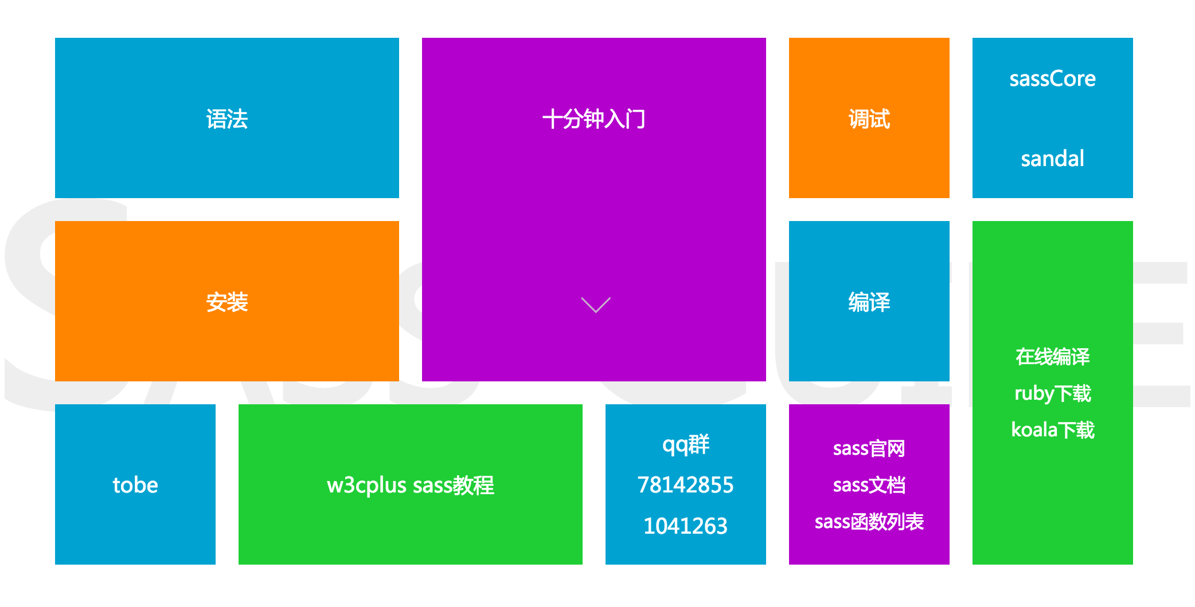
sass入门
sass guide

Slide 31
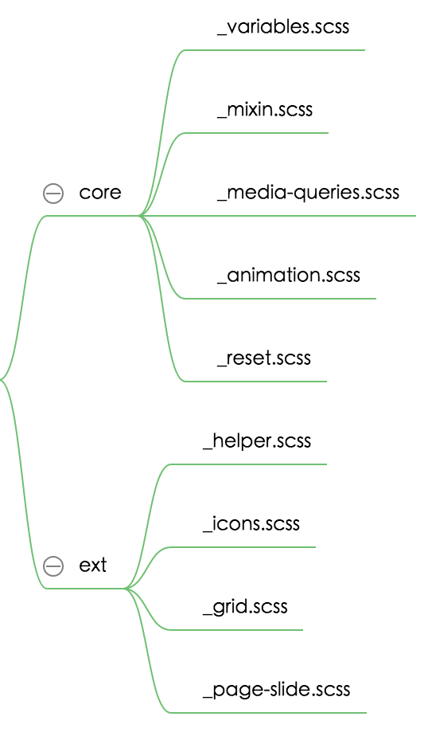


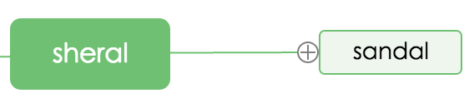
基础库设计
_function.scss
sass
_core.scss
基础通用工具库
按需引入
Sandal

Slide 32
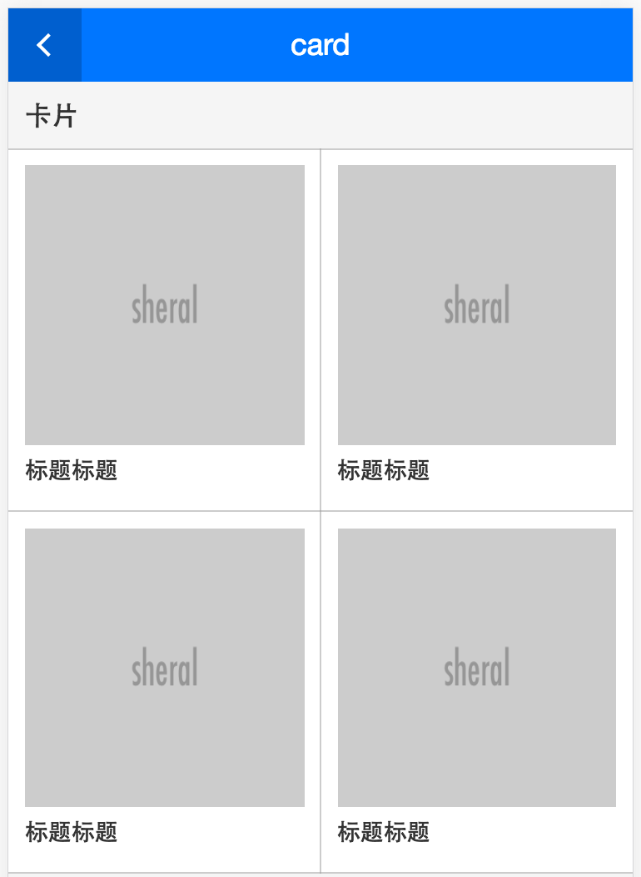
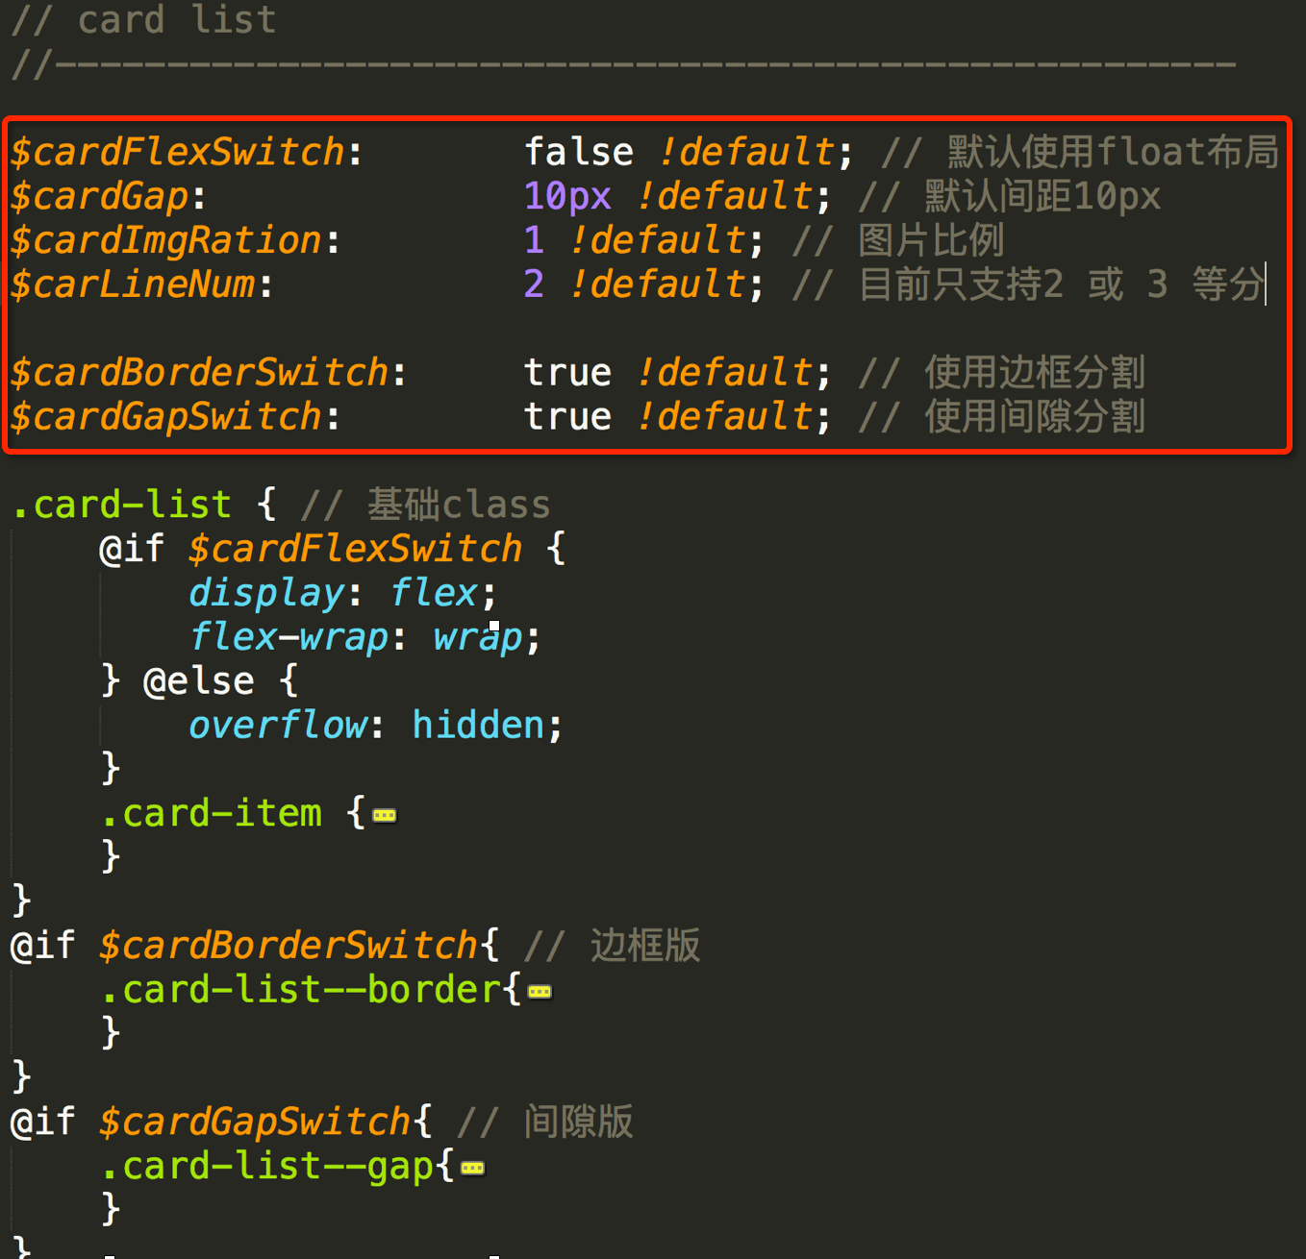
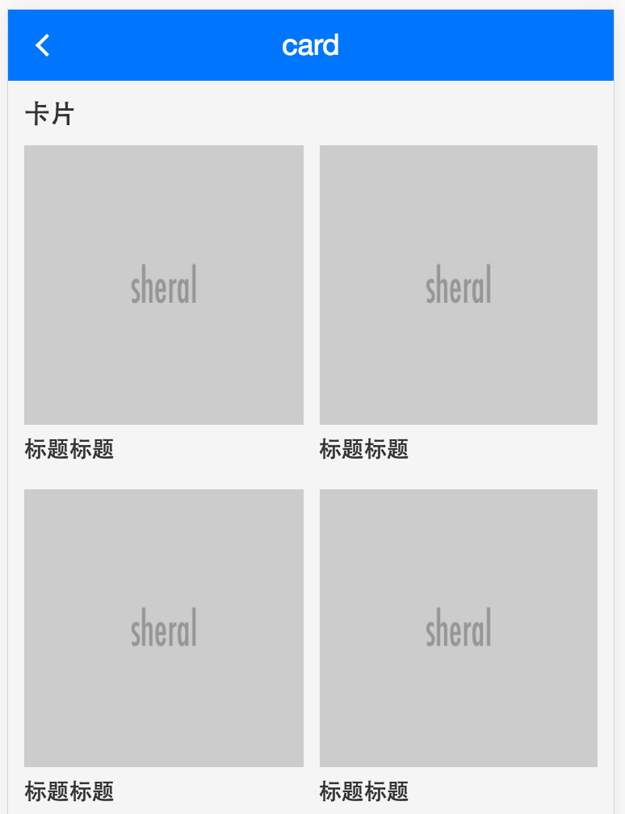
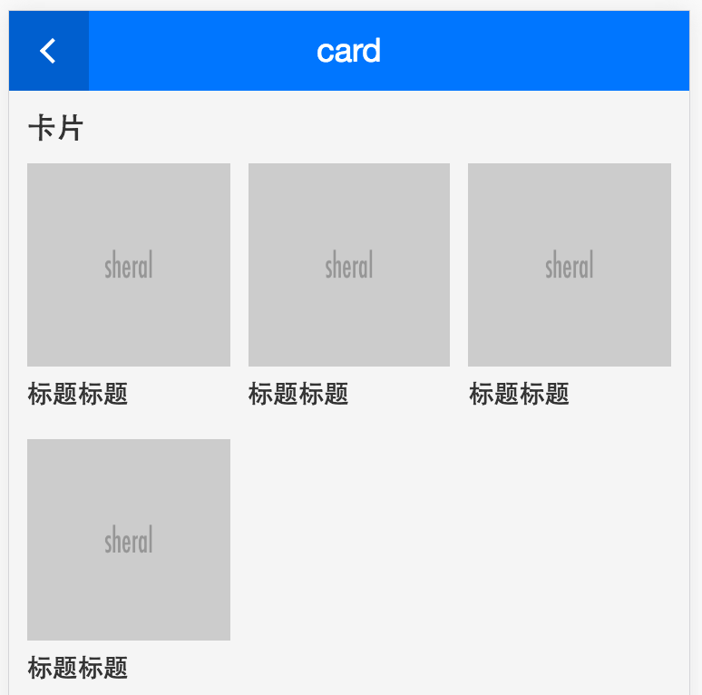
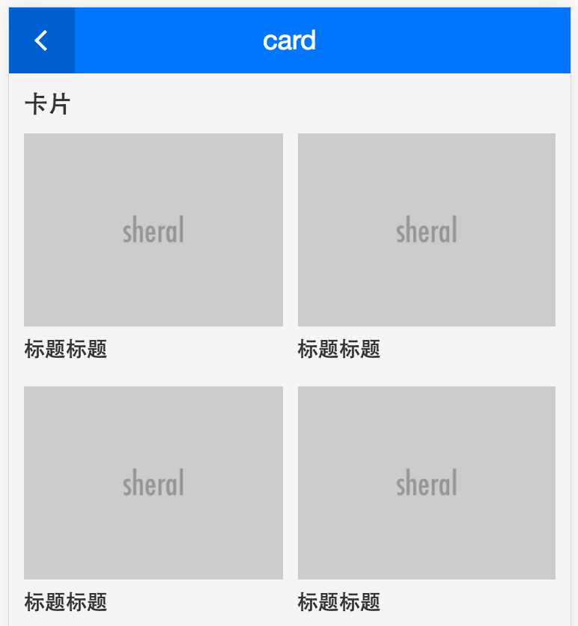
组件设计

Slide 33
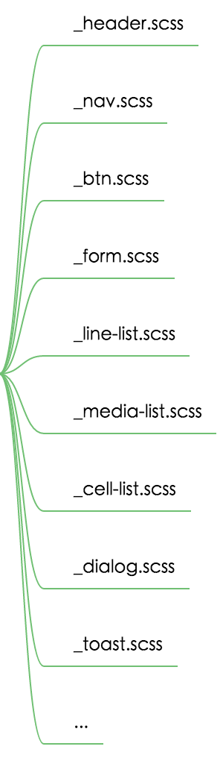

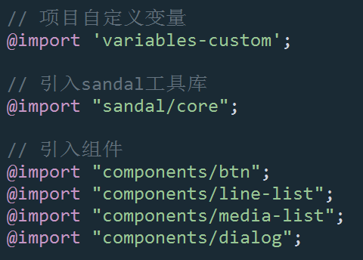
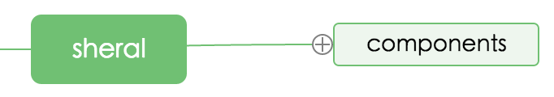
UI库
25+ 组件
按需引用
按需定制
sandal
Sheral: focus in mobile UI

Slide 34
thanks

